Slide 1
Payssion
俄罗斯支付解决方案
© 2022 PAYSSION LIMITED

Slide 2
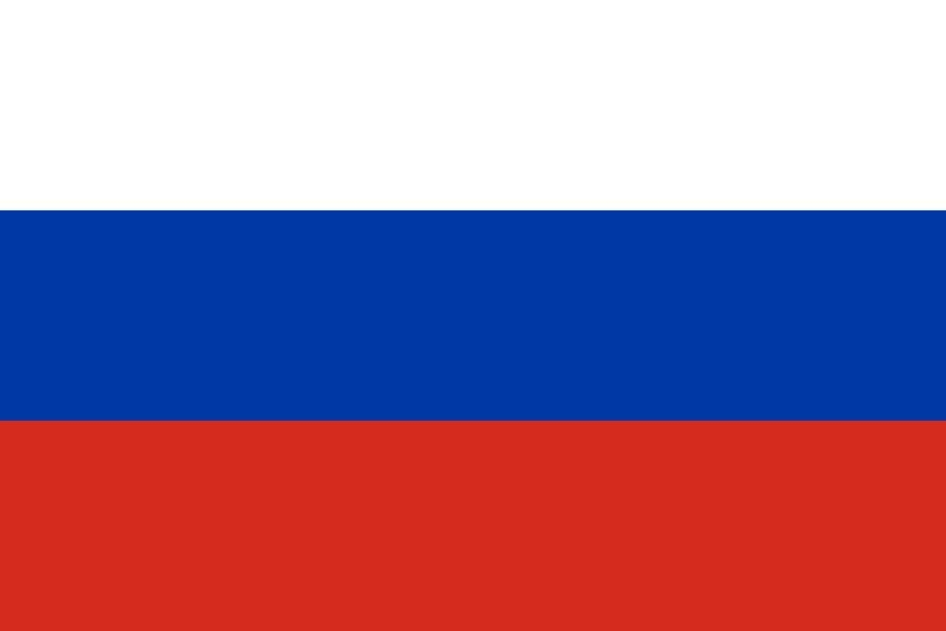
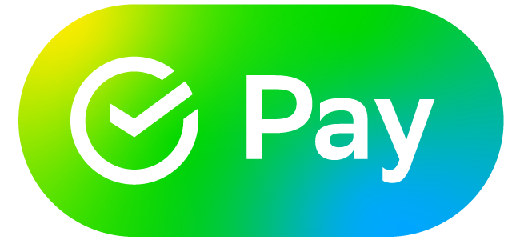
俄罗斯收款解决方案
让 全 球 收 款 更 轻 松
俄罗斯电商市场概况:
俄罗斯是第十二大电子商务市场，2021 年的收入为 300 亿美元，领先于西班牙和澳大利亚。
俄罗斯有1.1亿互联网用户，互联网覆盖率约78.5%，信用卡普及率约为20%。参与网购用户超过3000万，运往俄罗斯的海外商品有90%都来自中国。
电子与媒体是俄罗斯最大的细分市场，占俄罗斯电子商务收入的 30%。紧随其后的是时尚，占 24%，玩具、爱好和 DIY 占 19%，家具和电器占 14%，食品和个人护理占 13%。
俄罗斯用户支付习惯：
俄罗斯人习惯于在俄语网站购买商品，62%消费者表示更愿意使用本地电子钱包和借记卡支付。
64%的俄罗斯消费者单笔订单金额不超过30美元，所以价格越低越受欢迎。
主要支付工具:
电子钱包: QIWI、YooMoney、SberPay、WebMoney
卡支付: Credit/bank card
数字俄罗斯:
总人口：1.46亿(2022年)
GDP总计: 1.483万亿美元
人均GDP: 11786美元
互联网用户：1.24亿
互联网渗透率：85%

Slide 3
俄罗斯-Credit/bank card
主要特点:
支付类型: MIR卡、VISA、Mastercard
支持币种: RUB、USD
适合行业: 跨境电商、游戏、直播、软件……
到账时间: 实时到账
最小单笔限额: 无 最大单笔限额: MIR卡限额根据俄罗斯用户卡的限额而定，我们不限制
是否支持拒付: 不支持
是否支持退款: 支持
退款手续费: 0.5 USD/笔
覆盖地区/国家: 1个国家 俄罗斯
让 全 球 收 款 更 轻 松
卡支付是俄罗斯当地最流行的支付方式，在所有支付中的支付占比达54%。2020年，俄罗斯支付卡交易数量超过501.9亿笔；2021年第一季度，卡交易笔数接近125亿。目前，Payssion支持俄罗斯卡支付MIR卡、VISA和Mastercard。
VISA和Mastercard是俄罗斯本地银行发行的信用卡，供俄罗斯本地信用卡持卡人使用。
MIR是俄罗斯自主开发的本土银行支付系统，于2017年推出，是俄罗斯中央银行于2017年成立的支付清算机构，由比利时数字支付公司OpenWay开发，由俄罗斯银行的全资子公司国家支付卡系统（NSPK）负责营运。
MIR本身不发行银行卡，也不为持卡人提供信用额度或设定费率，而是由合作的金融机构发行带有“MIR”标识的借记卡、信用卡等产品。
2022年，由于制裁，众多国际支付卡组织暂停在俄支付服务，导致MIR支付系统使用急剧增加：2022年，流通的MIR兼容卡数量超过1.823亿张，增长60%。

Slide 4
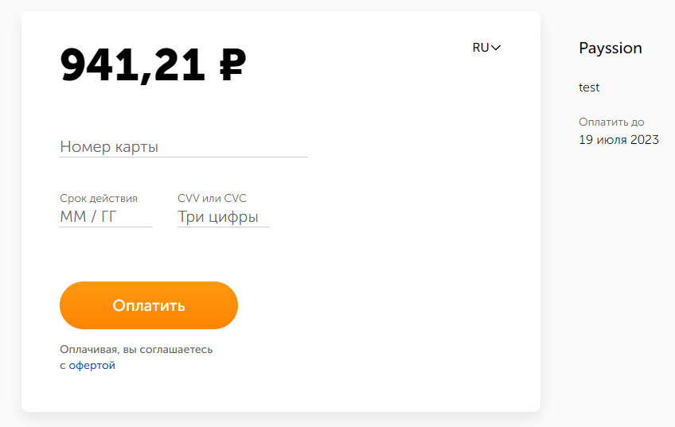
Credit/bank card支付流程
让 全 球 收 款 更 轻 松
1, 消费者选择“Credit/bank card”作为付款方式；
2, 填写卡号、有效期、CVV或CVC，点击”支付“，根据操作提示完成付款。
Credit/bank card

Slide 5
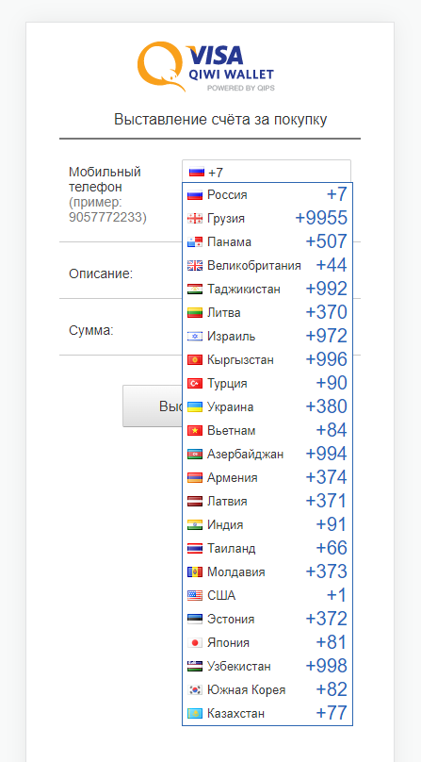
俄罗斯-QIWI
主要特点:
支付类型: 电子钱包
支持币种: RUB,USD
适合行业: 跨境电商、游戏、直播、软件……
到账时间: 实时到账
最小单笔限额: 1 RUB 最大单笔限额: 150,000 RUB（可提升到 1000 USD）
是否支持拒付: 不支持
是否支持退款: 支持
退款手续费: 1 USD/笔
覆盖地区/国家: 10+国家
主要是俄罗斯、哈萨克斯坦、格鲁吉亚、 塔吉克斯坦、摩尔多瓦和乌兹别克斯坦。
让 全 球 收 款 更 轻 松
QIWI是俄罗斯领先的支付服务提供商，目前在欧洲、亚洲、非洲和美洲的20多个国家开展业务，拥有2700万活跃用户，因此QIWI也被称为”俄罗斯支付宝“。
QIWI支付特点和优势： QIWI运营着俄罗斯最大规模的线下自助购物终端设备，约有15万台！用户通过它们可以使用现金或银行卡去支付线上的账单；
用户可以将钱存入钱包的余额并直接用于支付，另外也可以绑定Visa/MC bank Cards等进行在线支付；
QIWI可用于手机话费充值、游戏充值、缴纳水费、电费、煤气费等相关业务，应用场景十分广泛。
* QIWI支持的最大订单金额是600000卢布。
* QIWI用户和商家都有限额。

Slide 6
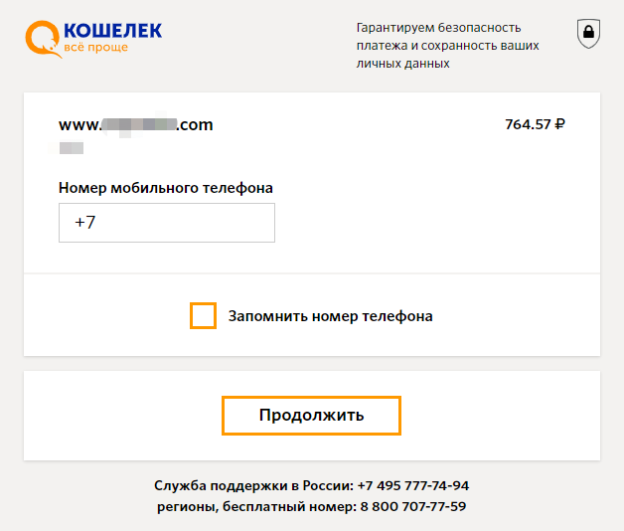
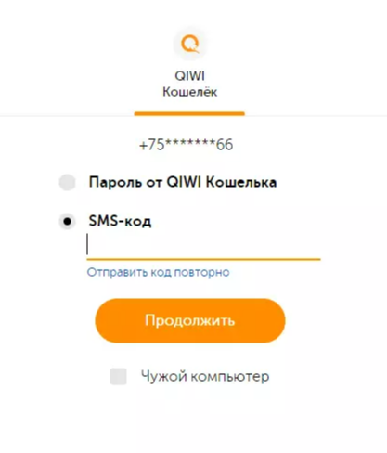
QIWI支付流程
让 全 球 收 款 更 轻 松
1, 消费者选择“QIWI”作为付款方式；
2, 跳转到“QIWI”官网，输入注册用的电话号码；
3, 输入短信中的验证码，完成付款。
QIWI

Slide 7
俄罗斯-YooMoney
主要特点:
支付类型: 电子钱包
支持币种: RUB, USD
适合行业: 电商、游戏、直播、软件……
到账时间: 实时到账
最小单笔限额: 无 最大单笔限额: 250,000 RUB
是否支持拒付: 不支持
是否支持退款: 支持
退款手续费: 0.5 USD/笔
覆盖地区/国家: 1个国家 俄罗斯
让 全 球 收 款 更 轻 松
YooMoney（原Yandex.Money）创立于2002年7月，是俄罗斯排名第一的搜索引擎平台Yandex（Яндекс）和俄罗斯支付服务商PayCash Group推出的合资企业，之后Yandex成为Yandex.Money的唯一持有者。2013年7月，Yandex将Yandex.Money75%的股份出售给俄罗斯最大银行Sberbank。2020年7月，Sberbank收购了Yandex.Money剩余25%的股份，成为该公司的唯一持有者，并将其更名为YooMoney。
YooMoney本身是一个电子钱包，同时也是支付提供商，集成了俄罗斯和CIS国家当地流行的支付方式。YooMoney通过其在线支付系统YooKassa提供在线结帐功能，允许在线商家通过YooMoney钱包和关联银行卡接受付款，同时还提供了其他付款选项，如网上银行、现金和运营商账单等。此外，用户还可以通过YooMoney应用程序扫描商家网站上的二维码进行付款、可以在店内使用YooMoney应用程序通过NFC功能进行非接触式付款。
通过YooMoney，用户可以进行网购、支付账单、缴纳税款和付款、手机充值、转账等一系列生活服务，非常方便。
目前，YooMoney已经成为继“Sberbank Online”之后的俄罗斯第二大电子支付服务，注册钱包数量超过6000万，超过16万商店与YuKassa链接。根据Sber提供的数据，每天有160万笔支付通过该服务进行。

Slide 8
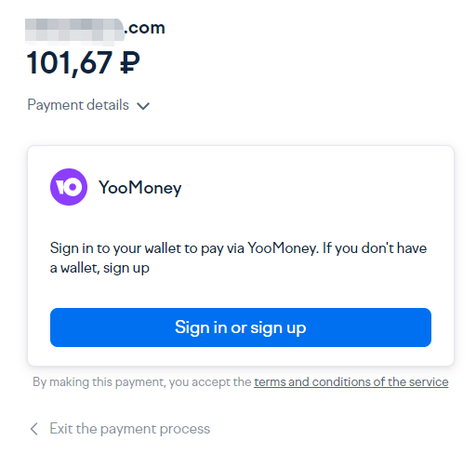
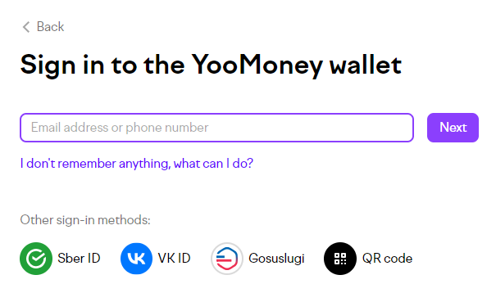
YooMoney支付流程
让 全 球 收 款 更 轻 松
1, 消费者选择“YooMoney”作为付款方式；
2, 点击“登录或注册”；
3, 输入YooMoney钱包的邮箱地址或手机号码，点击“下一步”，根据操作提示完成付款。或通过Sber ID、VK ID、Gosuslugi、二维码等方式登录YooMoney钱包完成付款。
YooMoney

Slide 9
俄罗斯-SberPay
主要特点:
支付类型: 电子钱包
支持币种: RUB, USD
适合行业: 电商、游戏、直播、软件……
到账时间: 实时到账
最小单笔限额: 无 最大单笔限额: 500,000 RUB
是否支持拒付: 不支持
是否支持退款: 支持
退款手续费: 0.5 USD/笔
覆盖地区/国家: 1个国家 俄罗斯
让 全 球 收 款 更 轻 松
SberPay于2020年7月9日推出，是由俄罗斯储蓄银行SberBank（俄罗斯最大银行）开发的移动支付系统，由SberBank Online应用程序提供，允许消费者通过SberBank Online应用程序执行并接受商品和服务的付款。
SberPay仅适用于SberBank发行的Mir卡（信用卡或借记卡）。将卡链接到SberPay上后，消费者便可以转账、购物、账单支付等一系列生活服务了。
2022年4月13日，由于“技术合作伙伴的决定”（制裁），SberPay暂停Mir卡支付服务，并于2022年11月重新恢复。
根据SberBank发布的2023年第二季度IFRS结果摘要（Summary IFRS results 6M 2023），目前，SberBank的活跃用户数量已达到1.072亿（俄罗斯总人口1.434亿），SberBank Online应用程序（应用程序+网页）的月活跃用户数 (MAU) 超过 8000万，每日用户数 (DAU) 为4140万，DAU/MAU比例约为52%，SberPay月用户数超过2600万，荣获CX World Awards最佳创新服务/产品提名。

Slide 10
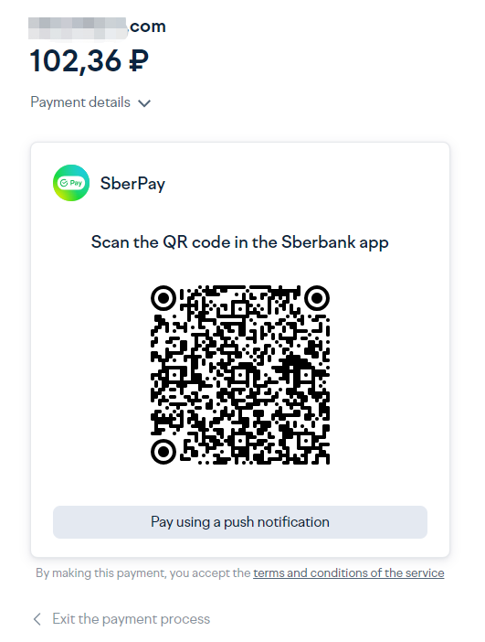
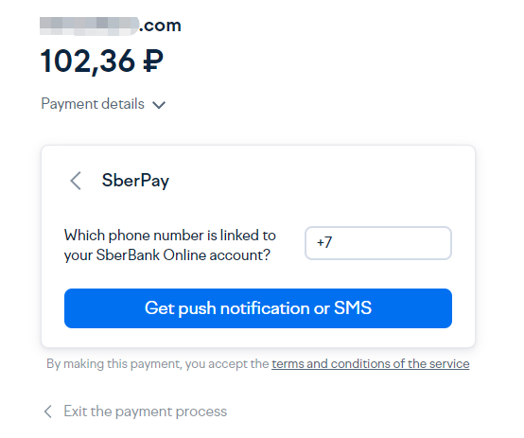
SberPay支付流程
让 全 球 收 款 更 轻 松
1, 消费者选择“SberPay”作为付款方式；
2, 付款方式一：打开Sberbank应用程序，扫描屏幕上的二维码，完成付款；
付款方式二：点击“使用推送通知付款”的按钮，输入与SberBank Online应用程序相关联的手机号码，点击“获取推送通知或短信”。
3, 在SberBank在线应用程序中确认付款。
SberPay
或：

Slide 11
俄罗斯-WebMoney
主要特点:
支付类型: 电子钱包
支持币种: WMZ-USD
适合行业: 跨境电商、游戏、直播、软件……
到账时间: 实时到账
最小单笔限额: 1 USD 最大单笔限额: 目前是30000 USD/笔（可以申请提升至50000 USD/笔）
是否支持拒付: 不支持
是否支持退款: 支持
退款手续费: 1 USD/笔
覆盖地区/国家: 70+国家
主要是俄罗斯、哈萨克斯坦、格鲁吉亚、 塔吉克斯坦、摩尔多瓦和乌兹别克斯坦。
让 全 球 收 款 更 轻 松
WebMoney成立于1998年，是俄罗斯比较常用的一个电子钱包支付，来自世界各地的4500多万人注册并使用WebMoney电子钱包。
WebMoney有多种账户类型，WME–欧元账户，WMZ –美元账户，WMB – 白俄罗斯卢布等。 购买 WMZ可以在www.megastock.com 上购买。
WebMoney支付特点和优势： - 不支持拒付； - 只支持WMZ-USD交易
- 由于俄罗斯受制裁因素影响，资金出镜难，所以手续费比较高。

Slide 12
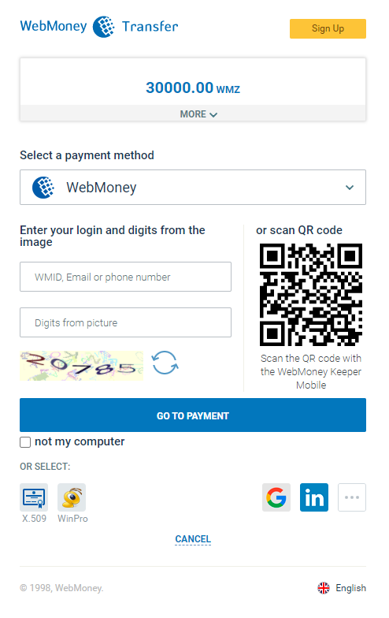
WebMoney支付流程
让 全 球 收 款 更 轻 松
1, 消费者选择“WebMoney”作为付款方式；
2, 跳转到“WebMoney”官网，输入WMID, Email or phone number和Digits，点击“Go To Payment”；
3, 确认付款信息，支付完成，返回到商家网站。
Your Payment Was Successful

